Slide 1

Esimerkkejä sosiaalisen median erilaisista sisällöistä

Slide 2
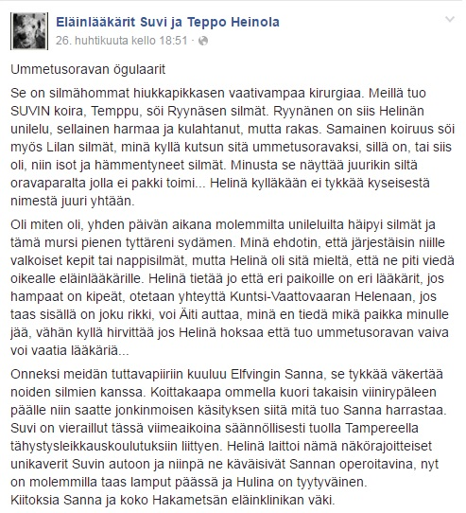
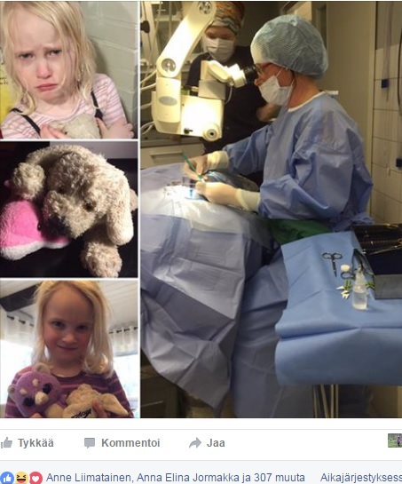
Eläinlääkärit Suvi ja Teppo Heinola (AlmaVet)

Slide 3
Eläinlääkärit Suvi ja Teppo Heinola (AlmaVet)
Jyväskyläläisen eläinlääkäriasema AlmaVetin eläinlääkärit Suvi ja Teppo Heinonen kirjoittavat Facebook-päivityksiä työhönsä liittyen
Päivitykset ovat huumorilla höystettyjä tarinoita ja Facebook-päivityksiksi melko pitkiä
Pääpaino tarinoissa, kuvien tehtävä elävöittää tarinoita
https://www.facebook.com/El%C3%A4inl%C3%A4%C3%A4k%C3%A4rit-Suvi-ja-Teppo-Heinola-463285443841282/?fref=ts

Slide 4
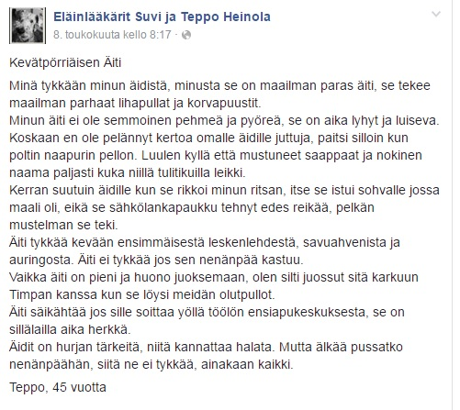
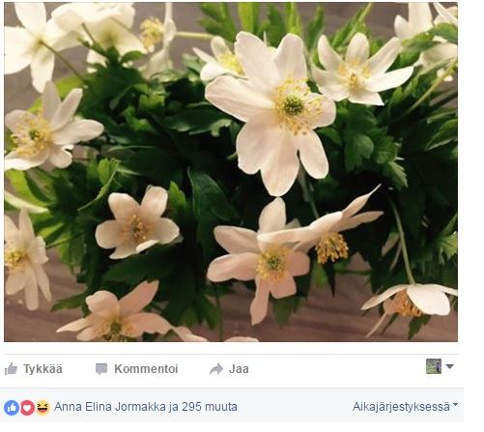
Eläinlääkärit Suvi ja Teppo Heinola (Alma vet)

Slide 5
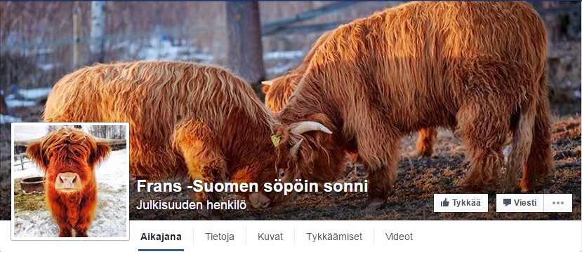
Frans – Suomen söpöin sonni

Slide 6
Frans – Suomen söpöin sonni
Facebook-päivitykset perustuvat kuviin, tekstit ovat lyhyitä tai niitä ei ole ollenkaan
Kuvilla kerrotaan tarinaa Frans-sonnista ja sen kavereista
Missä muualla tämän tapaisia kuvatarinoita voisi hyödyntää?
Fransin avulla tehdään tunnetuksi Honkaniemen lihatilaa Pinsiön kylässä Pirkanmaalla
https://www.facebook.com/Frans-Suomen-s%C3%B6p%C3%B6in-sonni-579267722184072/?fref=ts

Slide 7
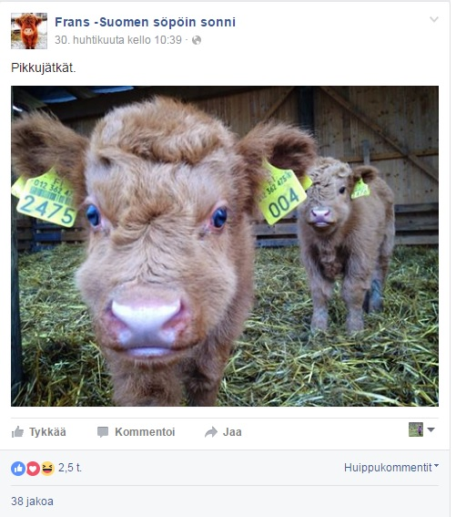
Frans – Suomen söpöin sonni

Slide 8
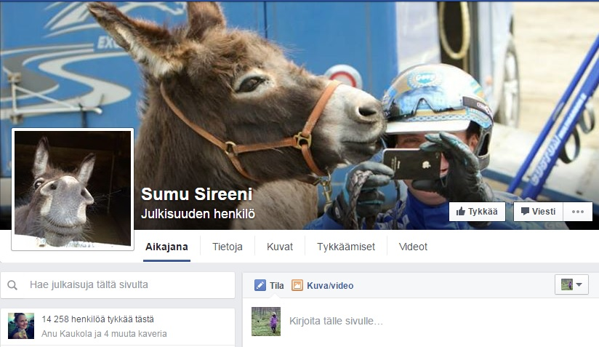
Sumu Sireeni

Slide 9
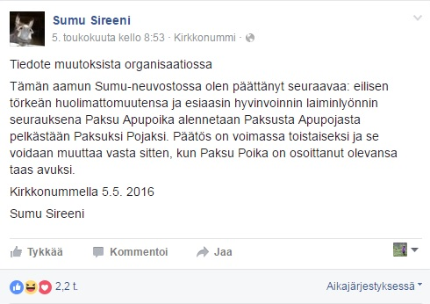
Sumu Sireeni
Facebook-päivitykset kertovat Sumu Sireeni –nimisestä aasista kuvin, tekstein ja videoin
https://www.facebook.com/Sumu-Sireeni-111946908874801/?fref=ts
Tekee tunnetuksi Toivosen tallia ja ravivalmennusta

